Slide 1

路由与交换技术
第 1 讲

Slide 2
第一讲 网络基础知识
网络设备及其操作系统介绍
网络设备操作基础

Slide 3
1、网络设备及其操作系统介绍
构建大、中、小型企业网络的主要设备是路由器和交换机
H3C公司提供全系列路由器、交换机及其它网络设备
控制路由器和交换机工作的核心软件是网络设备的操作系统

Slide 4
路由器的作用
RTD
RTB
PCA
RTA
PCB
RTC
RTE
连接具有不同介质的链路
连接网络或子网，隔离广播
对数据报文执行寻路和转发
交换和维护路由信息

Slide 5
路由器的特点
主要工作在OSI模型的物理层、数据链路层和网络层。
根据网络层信息进行路由转发
提供丰富的接口类型
支持丰富的链路层协议
支持多种路由协议

Slide 6
交换机的作用
PCB
SWB
PCA
PCD
SWA
PCC
连接多个以太网物理段，隔离冲突域
对以太网帧进行高速而透明的交换转发
自行学习和维护MAC地址信息

Slide 7
交换机的特点
主要工作在OSI模型的物理层、数据链路层
提供以太网间的透明桥接和交换
依据链路层的MAC地址，将以太网数据帧在端口间进行转发

Slide 8
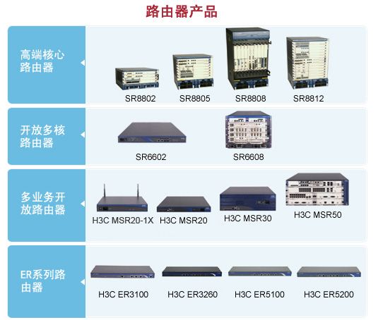
H3C路由器系列

Slide 9
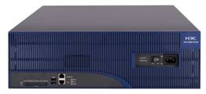
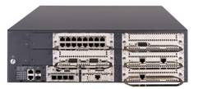
H3C路由器示例
电源开关及插座
CF卡插槽
配置口(Console)
备份口(AUX)
多功能接口模块(MIM)
智能接口卡(SIC)

Slide 10
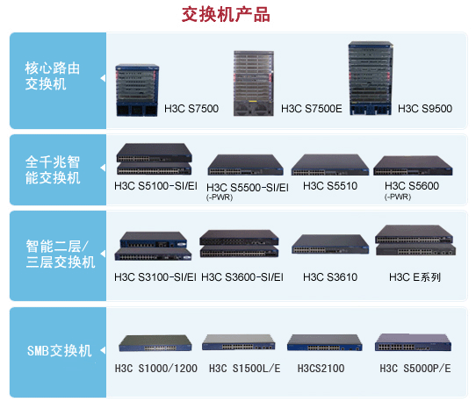
H3C交换机系列

Slide 11
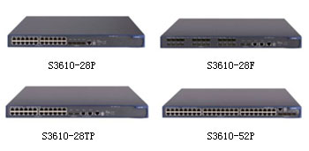
H3C交换机示例
配置口(Console)
24个10/100Base-T以太网端口
2个10/100/1000Base-T以太网端口
2个1000Base-X SFP千兆以太网端口

Slide 12
Comware的作用
Comware是设备运行的网络操作系统，H3C产品的核心软件平台
对硬件驱动和底层操作系统进行屏蔽与封装
集成了丰富的链路层协议、以太网交换、IP路由及转发、安全等功能模块
制定了软硬件接口标准规范，对第三方厂商提供开放平台与接口

Slide 13
Comware的特点
支持IPv4及IPv6多协议
支持多核CPU
路由和交换功能融合
高可靠性和弹性扩展
灵活的裁减和定制功能

Slide 14
2、网络设备操作基础
可以通过Console、AUX、Telnet和SSH多种途径,搭建网络设备配置环境
H3C Comware在上述配置方法中使用的命令行采用了配置权限的分级控制

Slide 15
网络设备操作基础
配置网络设备的方法
命令行使用入门
常用的命令
配置远程登录

Slide 16
访问网络设备命令行接口的方法
通过Console口本地访问
通过AUX口远程访问
使用Telnet终端访问
使用SSH终端访问
通过异步串口访问

Slide 17
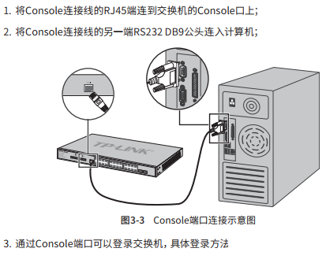
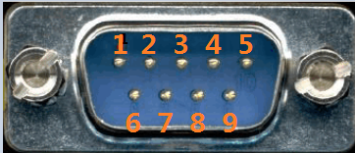
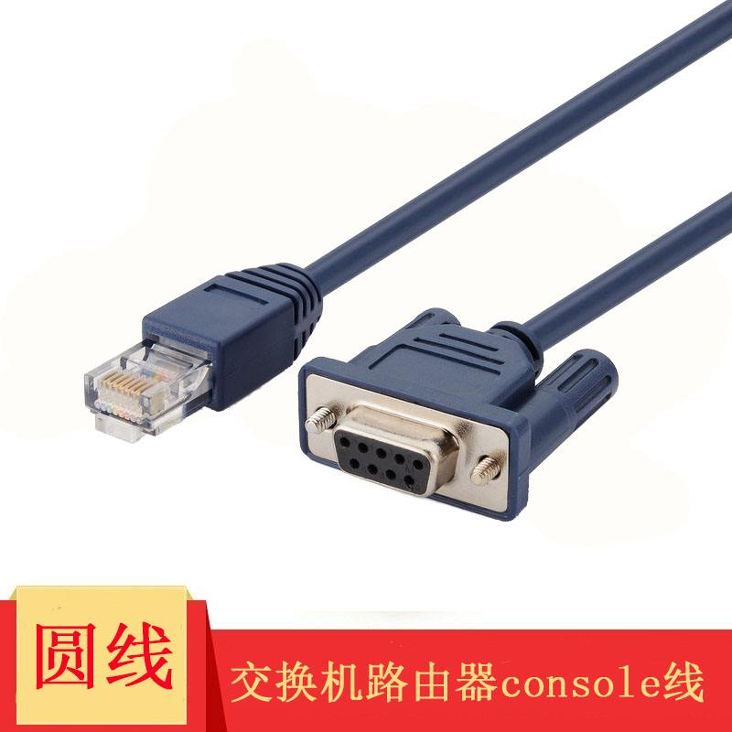
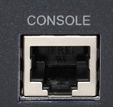
使用Console口进行连接
串口
Console口
Console线缆
终端
Router/Switch

Slide 18
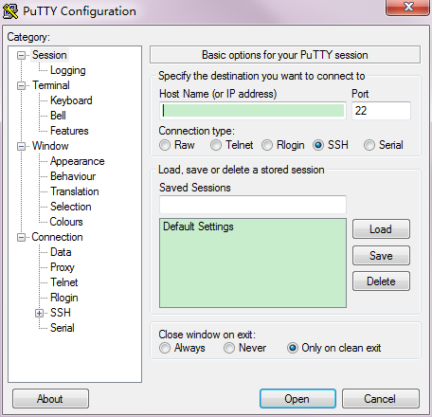
创建新连接

Slide 19
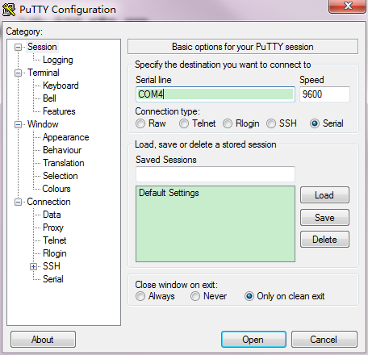
选择COM口
选择串口，根据实际连接情况选择对应的COM口

Slide 20
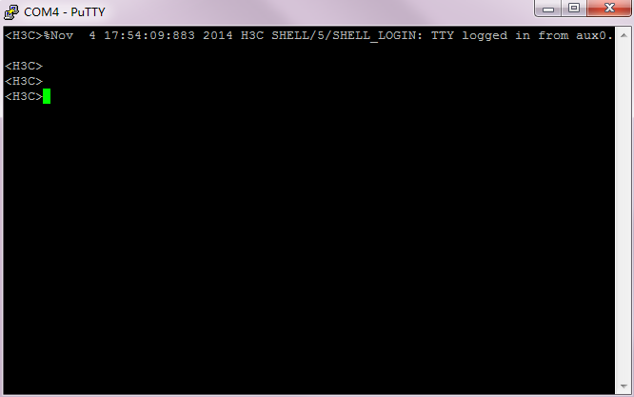
进入设备配置界面

Slide 21
使用AUX口进行连接
Router/Switch
PSTN
AUX口
Modem
Modem
串口
终端

Slide 22
使用Telnet进行连接
Telnet客户端
Telnet服务器
主机
Router/Switch
IP网络
网络接口
网络接口

Slide 23
SSH介绍
SSH（Secure Shell，安全外壳）在无安全保证的网络上提供安全的远程登录等服务
由传输协议、验证协议和连接协议三部分组成
使用TCP端口22
提供Password和Publickey两种验证方式
主机
Router/Switch
PSTN/ISDN
IP网络
SSH客户端
SSH服务器

Slide 24
命令视图
用户视图
设备启动后的缺省视图,可查看启动后基本运行状态和统计信息
系统视图
配置系统全局通用参数的视图
路由协议视图
配置路由协议参数的视图
接口视图
配置接口参数的视图
用户线视图
配置登陆设备的各个用户属性的视图

Slide 25
各种视图之间的关系
interface命令
接口视图
quit
用户视图
system-view
系统视图
line命令
用户线视图
quit
quit
router命令
路由协议视图
quit
以任意方式登录命令行
vlan命令
VLAN视图
quit
……
用<Ctrl+Z>可以从任意视图直接回到用户视图

Slide 26
使用命令视图
******************************************************************************
* Copyright (c) 2004-2014 Hangzhou H3C Tech. Co., Ltd. All rights reserved. *
* Without the owner's prior written consent, *
* no decompiling or reverse-engineering shall be allowed. *
******************************************************************************
Line aux0 is available.
Press ENTER to get started.
<H3C>%Oct 13 09:16:14:706 2013 H3C SHELL/5/SHELL_LOGIN: TTY logged in from aux0.
<H3C>system-view
System View: return to User View with Ctrl+Z.
[H3C]interface GigabitEthernet 0/0
[H3C-GigabitEthernet0/0]description to_MyPC
[H3C-GigabitEthernet0/0]ip add 192.168.0.1 255.255.255.0
[H3C-GigabitEthernet0/0]quit
[H3C]user-interface vty 0 63
[H3C-line-vty0-63]authentication-mode scheme

Slide 27
命令类型
读类型
用于显示系统配置信息和维护信息，如显示命令display、显示文件信息的命令dir
写类型
用于对系统进行配置，如使能信息中心功能的命令info-center enable、配置调试信息开关的命令debugging
执行类型
用于执行特定的功能，如ping命令、与FTP服务器建立连接的命令ftp

Slide 28
用户角色
用户角色 | 用户权限
network-admin | 可操作系统所有的功能和资源
network-operator | 可执行系统所有的功能和资源相关的display命令（display history-command all除外）
level-n (n = 0~15) | level-0 ~ level-14可以由管理员为其配置权限 其中level-0、level-1和level-9有缺省用户权限 level-15的用户权限和network-admin相同，管理员无法对其进行配置

Slide 29
命令行帮助特性
<H3C>?
User view commands:
archive Archive configuration
backup Backup the startup configuration file to a TFTP server
boot-loader Software image file management
bootrom Update/read/backup/restore bootrom
cd Change current directory
clock Specify the system clock
copy Copy a file
debugging Enable system debugging functions
delete Delete a file
diagnostic-logfile Diagnostic log file configuration
dialer Specify Dial-on-Demand Routing(DDR) configuration
information
dir Display files and directories on the storage media
display Display current system information
exception Exception information configuration
firmware Firmware update
fixdisk Check and repair a storage medium
format Format a storage medium
---- More ----
[H3C]interface Vlan-interface ?
<1-4094> Vlan-interface interface number
[H3C]interface Vlan-interface 1 ?
<cr>

Slide 30
<H3C>di?
diagnostic-logfile
dialer
dir
display
<H3C>dis?
display
<H3C>dis
<H3C>display v?
version
version-update-record
vlan
vlan-group
voice
vrrp
<H3C>display ver?
version
version-update-record
此处按下<Tab>键可以补全命令

Slide 31
错误提示信息
[H3C]di
^
% Ambiguous command found at '^' position.
[H3C]dispaly
^
% Wrong parameter found at '^' position.
[H3C]display
^
% Incomplete command found at '^' position.
[H3C]display interface GigabitEthernet 0/0 0
^
% Too many parameters found at '^' position.
[H3C]display interface GigabitEthernet 0/0/0
^
% Wrong parameter found at '^' position.
[H3C]

Slide 32
命令行历史记录功能
查看历史命令记录
翻阅和调出历史记录中的某一条命令
用<↑>或<Ctrl+P>快捷键调出上一条历史命令
用<↓>或<Ctrl+N>快捷键调出下一条历史命令
<H3C>display history-command

Slide 33
命令行编辑功能
按键 | 功能
普通字符键 | 若编辑缓冲区未满，则插入到当前光标位置，并向右移动光标
<Backspace> | 删除光标位置的前一个字符，光标前移
<←>或<Ctrl+B> | 光标向左移动一个字符位置
<→>或<Ctrl+F> | 光标向右移动一个字符位置
<Ctrl+A> | 将光标移动到当前行的开头
<Ctrl+E> | 将光标移动到当前行的末尾
<Ctrl+D> | 删除当前光标所在位置的字符
<Ctrl+W> | 删除光标左侧连续字符串内的所有字符
<Esc+D> | 删除光标所在位置及其右侧连续字符串内的所有字符
<Esc+B> | 将光标移动到左侧连续字符串的首字符处
<Esc+F> | 将光标向右移到下一个连续字符串之前
<Ctrl+X> | 删除光标左侧所有的字符
<Ctrl+Y> | 删除光标右侧所有的字符

Slide 34
分页显示
<H3C>display interface
Aux0
Current state: UP
Description: Aux0 Interface
Bandwidth: 9kbps
Internet protocol processing: disabled
Output queue - Urgent queuing: Size/Length/Discards 0/100/0
Output queue - Protocol queuing: Size/Length/Discards 0/500/0
Output queue - FIFO queuing: Size/Length/Discards 0/75/0
Last clearing of counters: Never
Physical layer: asynchronous, Baudrate: 9600 bps
Phy-mru: 1700
Last 300 seconds input rate: 0.00 bytes/sec, 0 bits/sec, 0.00 packets/sec
Last 300 seconds output rate: 0.00 bytes/sec, 0 bits/sec, 0.00 packets/sec
Input:
0 packets, 0 bytes
0 broadcasts, 0 multicasts
0 errors, 0 runts, 0 giants
0 CRC, 0 align errors, 0 overruns
0 aborts, 0 no buffers, 0 frame errors
---- More ----
<Space>：继续显示下一屏信息
<Enter>：继续显示下一行信息
<Ctrl+C> ：停止显示和命令执行
本页未显示完
还有下一页

Slide 35
常用设备管理命令
配置设备名称
配置系统时间
显示系统时间
配置欢迎/提示信息
[H3C] sysname ?
TEXT Host name (1 to 64 characters)
<H3C> clock datetime ?
TIME Specify the time (hh:mm:ss)
<H3C> display clock
[H3C] header ?
incoming Specify the banner of the terminal line
legal Specify the legal banner
login Specify the login authentication banner
motd Specify the banner of today
shell Specify the session banner

Slide 36
常用信息查看命令
查看版本信息
查看当前配置
显示接口信息
显示接口IP状态与配置信息
显示系统运行统计信息
<H3C> display version
<H3C> display current-configuration
<H3C> display interface
<H3C> display ip interface brief
<H3C> display diagnostic-information

Slide 37
实验一：常用设备管理操作
掌握通过反向telnet登录设备
掌握修改设备名称
掌握显示、修改系统时间
掌握四种命令视图
掌握查看版本、当前配置、接口信息

Slide 38
谢谢大家

